Slide 1


arduino
Placa arduino e plataforma IDE – Italo Hiago
Sepool Desenvolvimento

Slide 2
Sensores e atuadores
ENTRADA DE DADOS (SENSORES)
PROCESSAMENTO (ARDUINO)
SAÍDA DE DADOS (ATUADORES)
Sepool Desenvolvimento

Slide 3
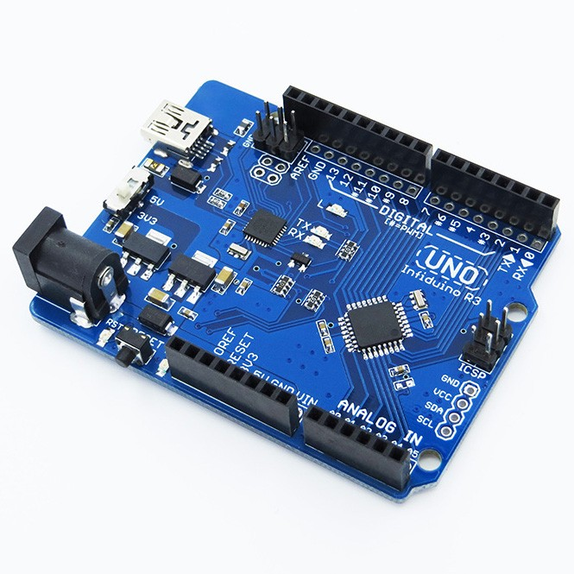
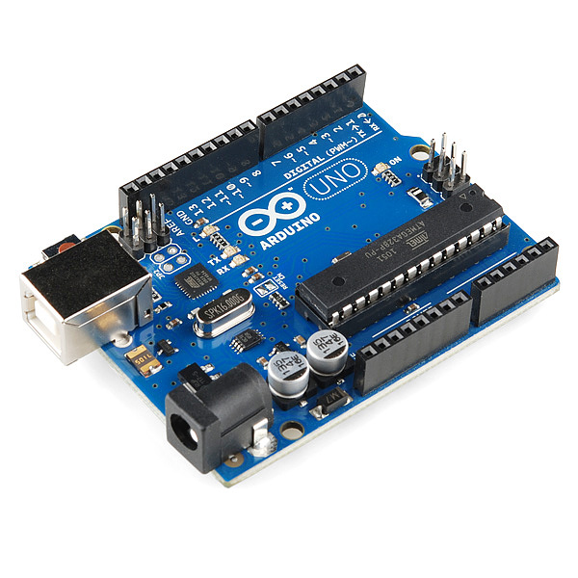
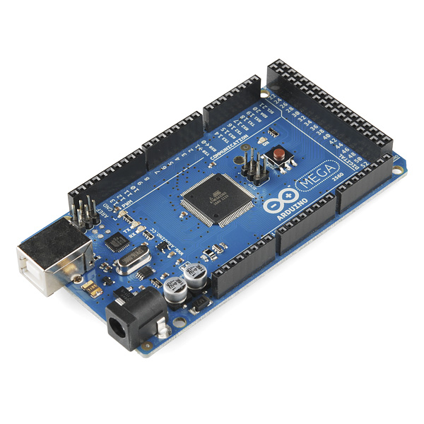
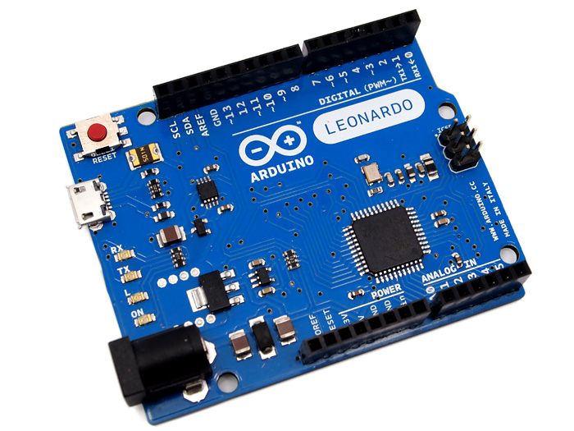
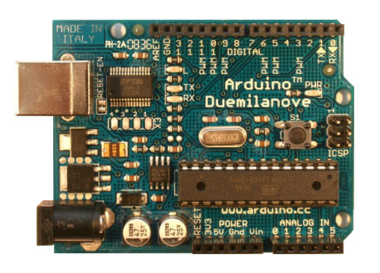
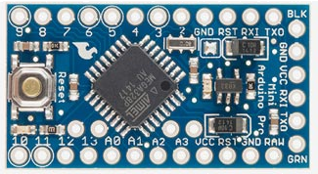
O QUE É ARDUINO
Placa Open-source
Microcontrolador
Programação simples
Linguagem aceita: C/C++
Outras linguagens aceitas
Sepool Desenvolvimento

Slide 4
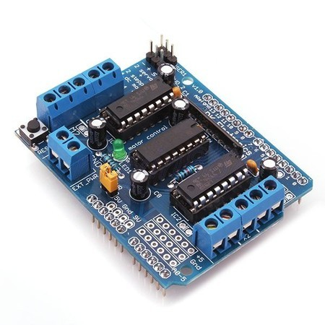
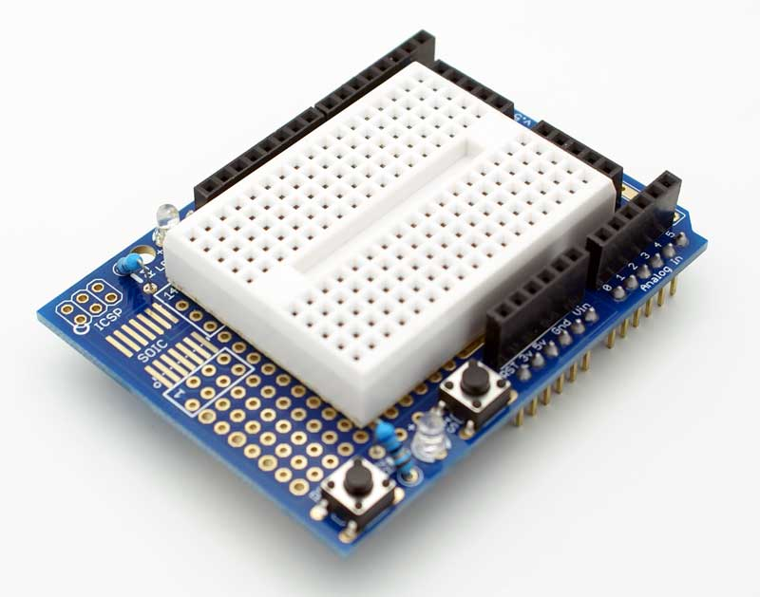
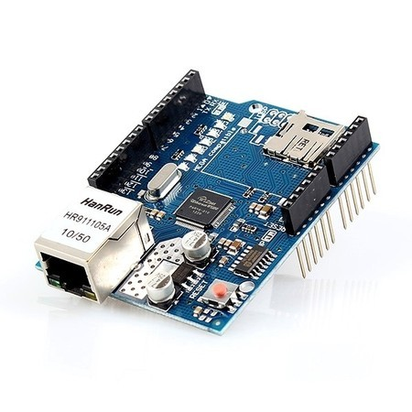
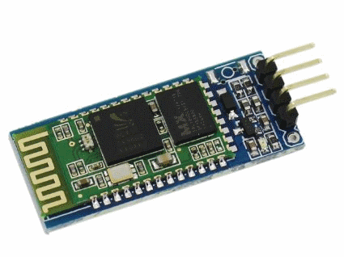
O QUE É SHIELD
Placas de expansão de Hardware
Plug direto ao arduino
Mais comuns:
- Shield ponte H
- Shield Ethernet
- Shield protoboard
MÓDULO
Sepool Desenvolvimento

Slide 5
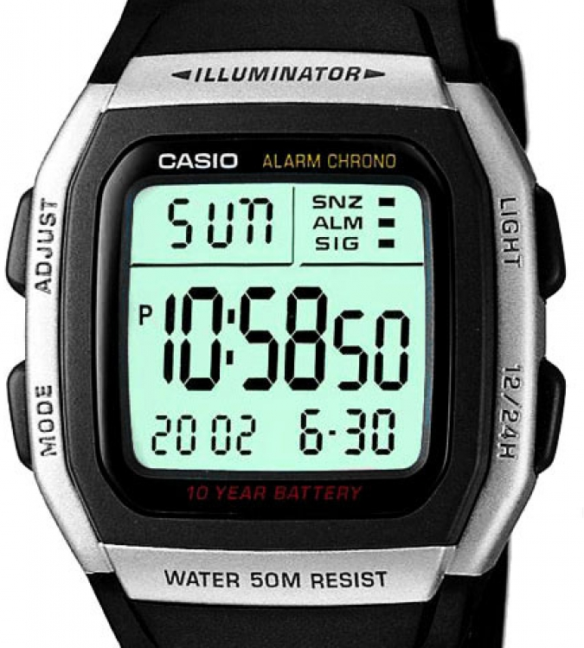
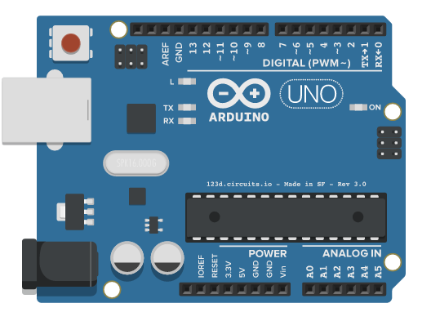

Placa arduino uno r3
Leitura digital
Leitura analógica
Comandos para IDE
- digitalWrite(HIGH)
- digitalWrite(LOW)
- analogWrite(0-255)
Sepool Desenvolvimento
Obs.: Portas PWM~

Slide 6
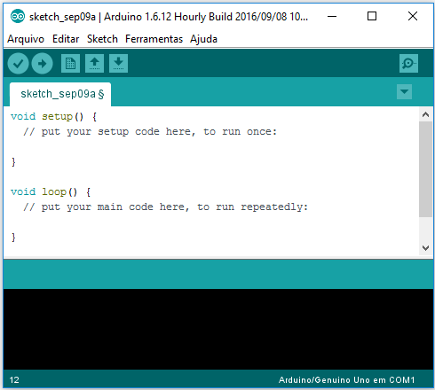
IDE ARDUINO
www.arduino.cc
void setup e void loop
Sepool Desenvolvimento

Slide 7
PLUS NA PROGRAMAÇÃO
Revisão “while”
Revisão “do while”
Revisão “for”
Switch
Funções e procedimentos

Slide 8
FUNÇÕES BÁSICAS
Serial.begin(9600);
Serial.print(“texto” ou variável);
Serial.println(“texto” ou variável);
Delay(ms);
Exemplo:
int x = 10;
void setup()
{
Serial.begin(9600);
Serial.println("Vamos iniciar em 2 segundos!");
delay(2000);
}
void loop()
{
Serial.print("Olá mundo!\n");
Serial.print(“x = ");
Serial.println(x);
delay(3000);
}
Sepool Desenvolvimento

Slide 9
FUNÇÕES BÁSICAS
#define LED 13
void setup()
{
pinMode(LED, OUTPUT);
pinMode(11, INPUT);
Serial.begin(9600);
Serial.println("Vamos iniciar em 2 segundos!");
delay(2000);
}
void loop()
{
while(digitalRead(11) == HIGH){
digitalWrite(LED, HIGH);
}
digitalWrite(LED, LOW);
delay(250);
}
pinMode(pino de 0 a 13, INPUT ou OUTPUT);
digitalRead(pino de 0 a 13);
digitalWrite(pino de 0 a 13, HIGH ou LOW);
Exemplo:
Sepool Desenvolvimento

Slide 10
MÃO NA MASSA
Faça um código que faz um LED conectado na porta 13 piscar numa frequência de 1 segundo.
void setup()
{
pinMode(13, OUTPUT);
}
void loop()
{
digitalWrite(13, HIGH);
delay(1000);
digitalWrite(13, LOW);
delay(1000);
}

Slide 11
MÃO NA MASSA
Faça o código que faz a leitura de um botão e mostre o estado(ligado ou desligado) no monitor.
#define botao 10
void setup()
{
pinMode(botao, INPUT);
Serial.begin(9600);
}
void loop()
{
Serial.println(digitalRead(botao));
delay(250);
}

Slide 12
MÃO NA MASSA
Faça o código que faz a leitura de um botão e acenda um led enquanto estiver pressionado.
#define BTN 12
#define LED 13
void setup()
{
pinMode(BTN, INPUT);
pinMode(LED, OUTPUT);
}
void loop()
{
while(digitalRead(BTN) == HIGH){
digitalWrite(LED, HIGH); }
digitalWrite(LED, LOW);
}

Slide 13
MÃO NA MASSA
Faça o código que faz a leitura de um potenciômetro e exiba no monitor.
#define PT A0
void setup() {
pinMode(PT, INPUT);
Serial.begin(9600);
}
void loop() {
int leitura = analogRead(PT);
Serial.println(leitura);
}

Slide 14
MÃO NA MASSA
Faça o código que faz a leitura de um potenciômetro e acenda um led proporcionalmente.
#define PT A0
#define LED A1
void setup() {
pinMode(PT, INPUT);
pinMode(LED, OUTPUT);
Serial.begin(9600);
}
void loop() {
int leitura = analogRead(PT);
Serial.println(leitura);
analogWrite(LED, leitura/4);
}

Slide 15
MÃO NA MASSA
Faça o código que varie a angulação um servo motor(0º - 90º - 180º)
#include <Servo.h>
Servo nomedoServo;
nomedoServo.attach(pino);
nomedoServo.write(i);

Slide 16
MÃO NA MASSA
Faça o código que varie a angulação um servo motor(0º - 90º - 180º)
void loop() {
int i = 0;
for(i = 0; i < 180; i +=90){
nomedoServo.write(i);
Serial.println(i);
delay(1000);
}
for(1 = 180; i > 0; i -=90){
nomedoServo.write(i);
Serial.println(i);
delay(1000);
}
}
#include <Servo.h>
#define SERVO 10
Servo nomedoServo;
void setup() {
nomedoServo.attach(SERVO);
Serial.begin(9600);
}

Slide 17
MÃO NA MASSA
Faça o código que varie a angulação um servo motor de acordo com um potenciômetro.
#include <Servo.h>
Servo nomedoServo;
nomedoServo.attach(pino);
nomedoServo.write(i);

Slide 18
MÃO NA MASSA
Faça o código que varie a angulação um servo motor de acordo com um potenciômetro.
#include <Servo.h>
#define SERVO 10
#define PT A0
Servo nomedoServo;
void setup() {
pinMode(PT, INPUT);
nomedoServo.attach(SERVO);
Serial.begin(9600);
}
void loop() {
int leitura = analogRead(PT);
Serial.println(leitura);
nomedoServo.write((float)(180*(leitura/1023));
}

